Slide 1
Facilitación de Comercio
Luis Torres Paz
Dirección Nacional de Desarrollo de Comercio Exterior
Marzo, 2009

Slide 2
¿Qué entendemos por Facilitación de comercio?
Aduanas
Financiamiento
Transp. carretero
Transp. Aéreo
Transp. Acuático
Son todas aquellas actividades orientadas a mejorar y optimizar de manera ágil y eficiente las operaciones de comercio exterior y contribuir a la concreción de los lazos comerciales y al aseguramiento y libre tránsito de mercancías.
PMFC
Objetivo estratégico PENX 2003-2013
Notes:
La Organización Mundial del Comercio (OMC), en términos sencillos señala que la Facilitación del Comercio, es disminuir el papeleo, es decir, simplificar y armonizar los procedimientos comerciales internacionales y proporcionar un acceso más fácil a ese tipo de información.
La Conferencia de las Naciones Unidas Sobre Comercio y Desarrollo (UNCTAD), nos dice que la Facilitación del Comercio es un mecanismo que permite a los países un beneficio integral, y que ésta depende de una facilitación eficaz de comercio para el avance de su proceso de desarrollo.
El Foro de Cooperación Económica del Asia-Pacífico, (APEC) nos indica que la Facilitación del Comercio está enfocada en el acceso a la información comercial y en la reducción de costos de transacción, orientados estos a incrementar y garantizar el libre flujo del comercio.
2

Slide 3
La logística juega un rol importante en la facilitación pero cómo estamos a nivel internacional…..
Indicadores de Percepción de la Logística
Country | All LPI | Customs | Infrastructure | International shipments | Logistics competence | Tracking & tracing | Domestic logistics costs | Timeliness
United States | 3.84 | 3.52 | 4.07 | 3.58 | 3.85 | 4.01 | 2.20 | 4.11
China | 3.32 | 2.99 | 3.20 | 3.31 | 3.40 | 3.37 | 2.97 | 3.68
Chile | 3.25 | 3.32 | 3.06 | 3.21 | 3.19 | 3.17 | 2.68 | 3.55
India | 3.07 | 2.69 | 2.90 | 3.08 | 3.27 | 3.03 | 3.08 | 3.47
Perú | 2.77 | 2.68 | 2.57 | 2.91 | 2.73 | 2.70 | 3.00 | 3.00
Brazil | 2.75 | 2.39 | 2.75 | 2.61 | 2.94 | 2.77 | 2.58 | 3.10
Latin America & Caribbean | 2.57 | 2.38 | 2.38 | 2.55 | 2.52 | 2.58 | 2.97 | 3.02
Colombia | 2.50 | 2.10 | 2.28 | 2.61 | 2.44 | 2.63 | 2.91 | 2.94
Fuente: BM/2007
Notes:
El índice se construye utilizando el Análisis de Componentes Principales (ACP), método con el fin de mejorar los intervalos de confianza. Los cuadros comparativos de rendimiento demuestran - las dimensiones indicadas en una escala del 1 al 5 de interés para los posibles grupos de comparación - todos los países (Mundo), la región y los grupos de ingresos.
El índice se construye utilizando el Análisis de Componentes Principales (ACP), método con el fin de mejorar los intervalos de confianza. Los cuadros comparativos de rendimiento demuestran - las dimensiones indicadas en una escala del 1 al 5 de interés para los posibles grupos de comparación - todos los países (Mundo), la región y los grupos de ingresos.
3

Slide 4
Indicadores de Percepción de la Logística
Ranking por países
Indicador
Perú
Chile
China
India
Overall LPI
59
32
30
39
Customs
49
24
35
47
Infraestructure
57
34
30
42
International shipments
53
34
28
40
Logistics competence
61
35
27
31
Tracking & Tracing
67
37
31
42
Domestics Logistics Cost
59
115
72
46
Timeliness
80
44
36
47
Fuente: BM/2007
Notes:
Perú ocupa el puesto 59 respecto a los 7 indicadores LPI, Chile, China e India están en mejor posición.
4

Slide 5
Por lo tanto para ser más competitivos debemos avocarnos en reducir el costo logístico…
Costos logísticos totales
Costos de transporte
Costos de transacción
Costos financieros
Costos no financieros
De acuerdo con el BM el Costo logístico en el Perú es de 29% mientras que en AL fluctúa entre el 18% y 34%
En el II IAP de Facilitación de APEC se ha trazado para el periodo 2007 - 2010 reducir el costo logístico en 5%.
Fuente: BM
Notes:
Costos de transacción: procesamiento de permisos, trámites aduaneros, normas, pérdidas, etc.
Costos financieros: inventarios, almacenamiento, seguridad
Costos no financieros: seguros
5

Slide 6
Acciones que se vienen implementando en el marco del Plan Maestro de Facilitación de Comercio Exterior, componente operativo del PENX - 2003/2013
Aduanas
Nuevo proceso de despacho aduanero
Carnet ATA
Infraestructura y Logística
Mayor impulso a las concesiones de puertos, aeropuertos
Ventanilla Portuaria
Financiero
Mejoras al Sepymex
Creación de nuevos productos financieros: Seguro Post Embarque, Gamypex
Nuevo sistema de garantías
Lanzamiento del Programa de conectividad de vuelos domésticos
Programa de reducción de costos logísticos *
Creación del FOGEM
VUCE (mercancías restringidas)
Introducción de instrumentos modernos de logística: ZAL, Centros de Distribución urbanos y de exportación, etc.
Notes:
Gamypex: Programa de garantías para la micro y pequeña empresa exportadora. Funciona igual que el sepymex pero canalizado a través de las microfinancieras.
6

Slide 7
Facilitación de Comercio
Luis Torres Paz
Dirección Nacional de Desarrollo de Comercio Exterior
Marzo, 2009
Notes:
7

Slide 8
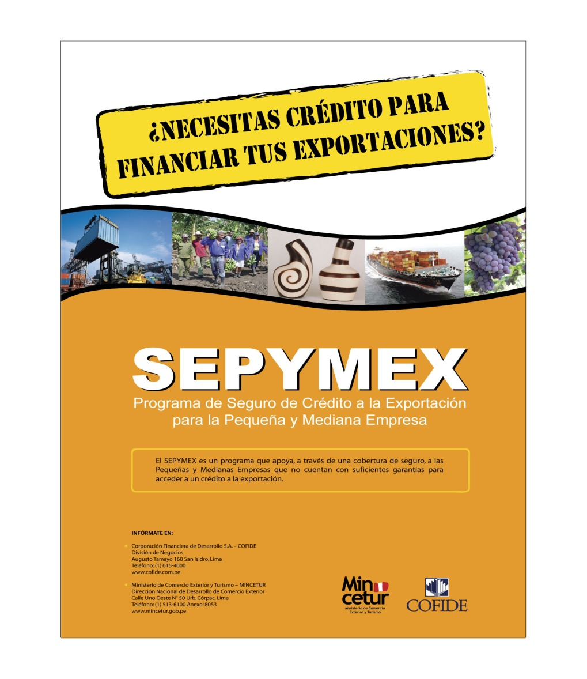
SEPYMEX - SEGURO DE CRÉDITO A LA EXPORTACIÓN
Facilita el acceso al financiamiento al garantizar el 50% del valor de los créditos Pre Embarque que otorgan los bancos a las PYMES Exportadoras.
El Programa opera gracias a un fondo de respaldo por USD$ 50 millones que es administrado por COFIDE y operado por una compañía de seguros que emite la póliza.
A la fecha, se ha desembolsado más de USD$ 800 millones en créditos.
Notes:
8

Slide 9
OTROS PROGRAMAS FINANCIEROS
FONDO DE GARANTÍA EMPRESARIAL - FOGEM:
Programa similar al SEPYMEX, con la diferencia que no requiere de una compañía de seguros para operar.
Garantizará créditos de capital de trabajo y activo fijo para las PYMES gracias a un fondo de S/. 300 millones.
Creado con DU 024-2009 del 20 de febrero de 2009, cuya reglamentación se encontrará lista en los próximos días.
SEGURO DE CRÉDITO POST EMBARQUE:
Coberturará créditos post embarque, complementando el SEPYMEX.
Permitiría un mayor otorgamiento de créditos de comercio exterior.
Notes:
9

Slide 10
FOGAPI EXPORTADOR Convenio de Promoción FOGAPI - MINCETUR
Programa basado en la aplicación de instrumentos financieros orientados a las características de las MYPE peruanas, con el propósito de favorecer su acceso a operaciones de comercio exterior a través de mecanismos de garantía internacional y ordenes de pago.
Garantía Internacional – GIEX:
Instrumento financiero, similar a una Carta de Crédito, mediante el cual se respalda las transacciones de comercio exterior, entre el Comprador (Importador) y el Vendedor (Exportador).
Órdenes de Pago – OIEX:
Son operadas entre las Instituciones de Garantía Iberoamericanas y FOGAPI, y permiten viabilizar el pago a la MYPEs exportadoras, agilizando y reduciendo los costos operativos financieros.
Notes:
10

